Slide 1
LUCRARE DE LICENȚĂ · ISTORIE
Presa locală în perioada interbelică
Absolvent: Mihai Dragomir (nume fictiv)
Coordonator științific: Prof. univ. dr. Ana Rusu (nume fictiv)
FACULTATEA DE ISTORIE · Cluj-Napoca, 2026
Exemplu fictiv cu date simulate · Ai nevoie de ajutor cu lucrarea ta? licenta-disertatie-romania.com/contact
Notes:
Prezintă-te și spune titlul lucrării. Susținerea durează de obicei 10-15 minute; verifică timpul cerut de comisia ta.

Slide 2
Tema și întrebările cercetării
Presa locală: sursă pentru istoria orașului interbelic
1
Ce teme domină și cum se schimbă?
2
Cât de credibilă este sursa?
3
Exemplu fictiv cu date simulate · Ai nevoie de ajutor cu lucrarea ta? licenta-disertatie-romania.com/contact
Notes:
Prezintă tema și cele trei întrebări. Spune de la început că ziarul și orașul sunt anonimizate (în exemplu, fictive). Maximum un minut.

Slide 3
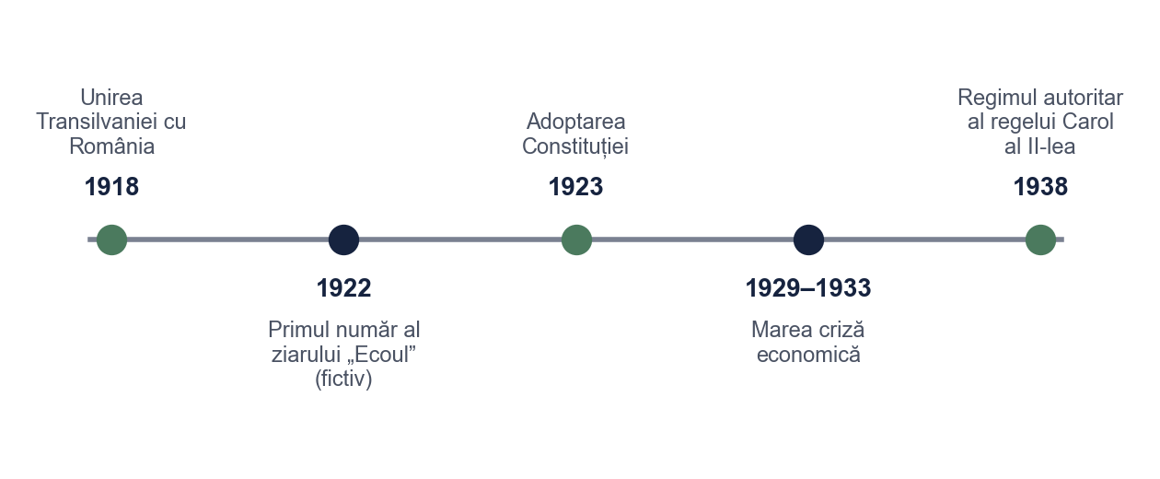
Contextul
Exemplu fictiv cu date simulate · Ai nevoie de ajutor cu lucrarea ta? licenta-disertatie-romania.com/contact
Notes:
Doar reperele de care ai nevoie: Constituția din 1923, criza din 1929–1933 și regimul autoritar din 1938. Leagă-le de anii aleși pentru eșantion.

Slide 4
Sursele și metoda
120
900
5
numere analizate
articole codate
ani (1925–1938)
Două numere pe lună, aceeași fișă de analiză
Exemplu fictiv cu date simulate · Ai nevoie de ajutor cu lucrarea ta? licenta-disertatie-romania.com/contact
Notes:
Explică eșantionarea: cinci ani, două numere pe lună. Arată că fiecare număr a fost analizat cu aceeași fișă (anexa).

Slide 5
Critica sursei
Criteriul | Întrebarea | Ce am constatat
Proveniența | Unde se păstrează colecția și este completă? | Colecție fictivă la biblioteca județeană; lipsesc 9 numere din 1932
Autorul | Cine scrie și cine deține ziarul? | Redactor-proprietar avocat local; articole adesea nesemnate
Orientarea | Ce interese susține ziarul? | Apropiat de un partid de opoziție până în 1938
Credibilitatea | Se confirmă informațiile din alte surse? | Datele și faptele, de regulă da; cifrele și aprecierile, nu întotdeauna
Reprezentativitatea | Pe cine reflectă ziarul? | Elita urbană; satele din jur apar rar
Exemplu fictiv cu date simulate · Ai nevoie de ajutor cu lucrarea ta? licenta-disertatie-romania.com/contact
Notes:
Insistă pe orientarea politică a ziarului și pe numerele lipsă din 1932. Comisia vrea să vadă că ai evaluat sursa înainte să o folosești.

Slide 6
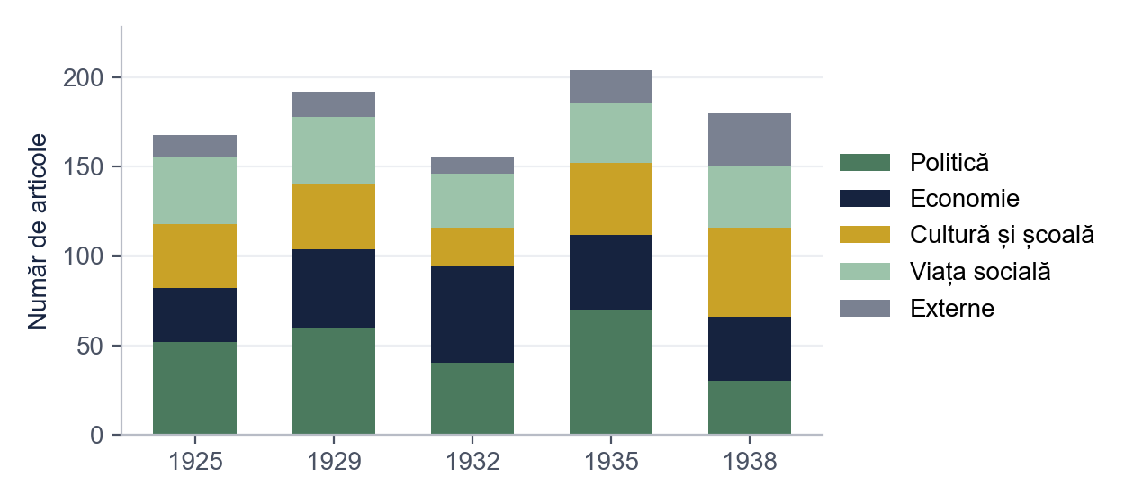
Temele, pe ani
Exemplu fictiv cu date simulate · Ai nevoie de ajutor cu lucrarea ta? licenta-disertatie-romania.com/contact
Notes:
Arată graficul și spune un singur mesaj: politica și economia domină, dar proporțiile se schimbă de la un an la altul.

Slide 7
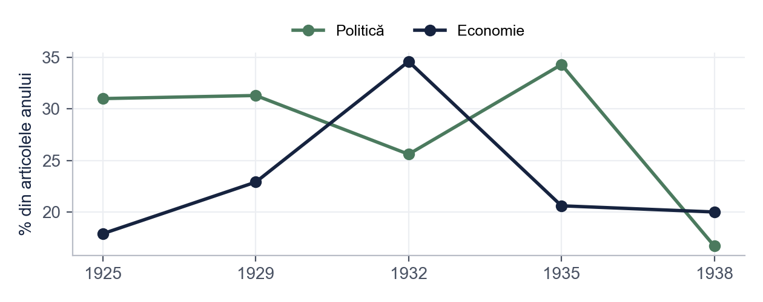
Criza și anul 1938
Economie: 34,6% în 1932
Politică: 16,7% în 1938
Exemplu fictiv cu date simulate · Ai nevoie de ajutor cu lucrarea ta? licenta-disertatie-romania.com/contact
Notes:
Cele două momente-cheie: vârful temelor economice în anii crizei și scăderea temelor politice în 1938. Formulează prudent ipoteza autocenzurii.

Slide 8
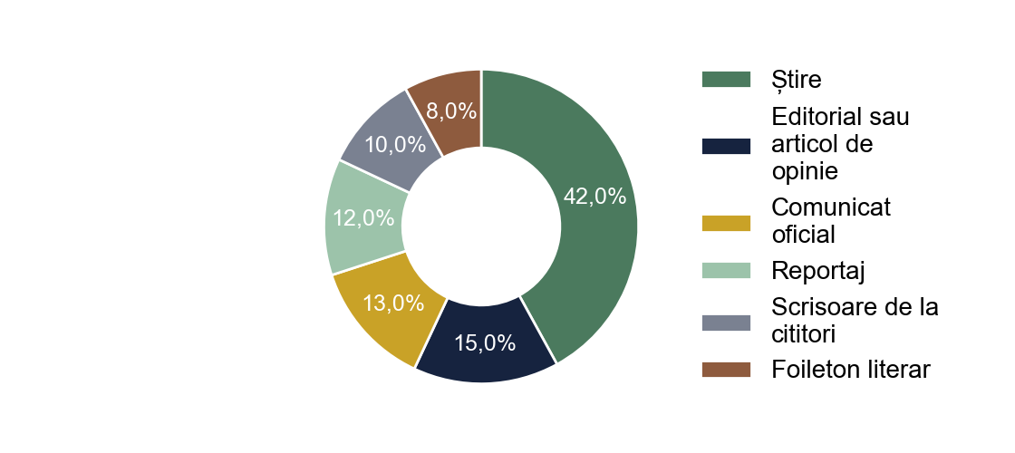
Tipurile de articole
Exemplu fictiv cu date simulate · Ai nevoie de ajutor cu lucrarea ta? licenta-disertatie-romania.com/contact
Notes:
Știrea scurtă domină. Menționează scrisorile cititorilor ca sursă puțin folosită pentru viața cotidiană.

Slide 9
Confruntarea cu arhiva
Evenimentul | „Ecoul” | Altă sursă | Concluzia
Inaugurarea unei școli (1929) | „Peste 2.000 de participanți” | Procesul-verbal al primăriei: circa 600 de participanți | Data confirmată; cifra exagerată
Grevă la o fabrică de cherestea (1932) | Trei zile; grevă pusă pe seama unor „agitatori” | Raportul poliției: trei zile; revendicări salariale | Faptele confirmate; interpretarea partizană
Inundația din aprilie (1935) | Două cartiere afectate; 40 de familii sinistrate | Registrul primăriei: 38 de familii ajutate | Informație credibilă
Exemplu fictiv cu date simulate · Ai nevoie de ajutor cu lucrarea ta? licenta-disertatie-romania.com/contact
Notes:
Aceasta este partea cea mai convingătoare: faptele se confirmă, cifrele nu întotdeauna. Dă exemplul școlii: 2.000 de participanți în ziar, circa 600 în procesul-verbal.

Slide 10
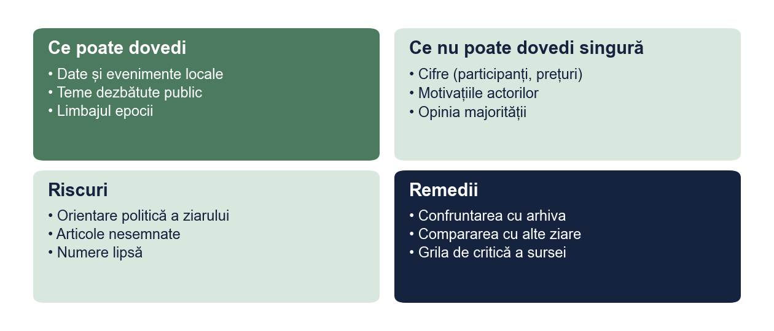
Interpretare și concluzii
Sursă credibilă pentru „ce”, nu pentru „cât” sau „de ce”
Direcție viitoare: documentele cenzurii din 1938
Exemplu fictiv cu date simulate · Ai nevoie de ajutor cu lucrarea ta? licenta-disertatie-romania.com/contact
Notes:
Răspunde pe scurt la cele trei întrebări și încheie cu direcția de cercetare. Mulțumește comisiei.

Slide 11
Întrebări probabile ale comisiei
De ce ați ales doar cinci ani și nu întreaga colecție?
Pentru a putea analiza cu aceeași fișă un număr realist de articole; anii au fost aleși la intervale regulate și includ momentele-cheie: criza și 1938.
Cum ați stabilit tema unui articol?
După subiectul principal, pe baza unei liste de categorii definite înainte de codificare; articolele ambigue au fost discutate cu coordonatoarea.
Puteți susține că în 1938 a existat autocenzură?
Nu ca fapt dovedit. Scăderea temelor politice este compatibilă cu această ipoteză, dar ea trebuie verificată în documentele cenzurii.
Ce limite are sursa?
Orientarea politică a redactorului, articolele nesemnate, numerele lipsă din 1932 și faptul că ziarul reflectă mai ales elita urbană.
Exemplu fictiv cu date simulate · Ai nevoie de ajutor cu lucrarea ta? licenta-disertatie-romania.com/contact
Notes:
Slide ascuns: nu apare la prezentare. Pregătește răspunsurile cu voce tare înainte de susținere.
Întrebare: De ce ați ales doar cinci ani și nu întreaga colecție?
Răspuns: Pentru a putea analiza cu aceeași fișă un număr realist de articole; anii au fost aleși la intervale regulate și includ momentele-cheie: criza și 1938.
Întrebare: Cum ați stabilit tema unui articol?
Răspuns: După subiectul principal, pe baza unei liste de categorii definite înainte de codificare; articolele ambigue au fost discutate cu coordonatoarea.
Întrebare: Puteți susține că în 1938 a existat autocenzură?
Răspuns: Nu ca fapt dovedit. Scăderea temelor politice este compatibilă cu această ipoteză, dar ea trebuie verificată în documentele cenzurii.
Întrebare: Ce limite are sursa?
Răspuns: Orientarea politică a redactorului, articolele nesemnate, numerele lipsă din 1932 și faptul că ziarul reflectă mai ales elita urbană.

Slide 12
Vă mulțumesc pentru atenție!
Întrebări?
Exemplu fictiv cu date simulate · Ai nevoie de ajutor cu lucrarea ta? licenta-disertatie-romania.com/contact
Notes:
Mulțumește comisiei și coordonatorului. Pregătește din timp răspunsuri la 3-4 întrebări probabile despre metodă și limite.

